Slide 1
Embedded Python Sample Interface
Integrantes: Esteban Ellwanger
Patricio Mardones
Carlos Ritz
Juan Zuñiga
Katherine Rojas

Slide 2
Introducción
Se nos propone como desafío la confección y desarrollo de un programa el cual pueda mediante el uso de Python, este reciba Blobs y pueda realizar un correcto análisis de este y diferenciación entre tamaños y colores que estos posean, además de contar cada uno de estos para tener un control amplio de estos.

Slide 3
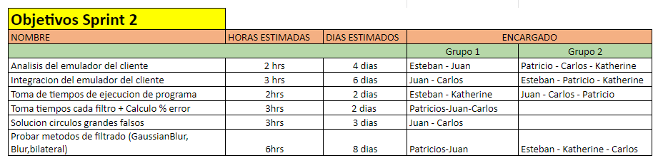
Objetivos de este Sprint

Slide 4
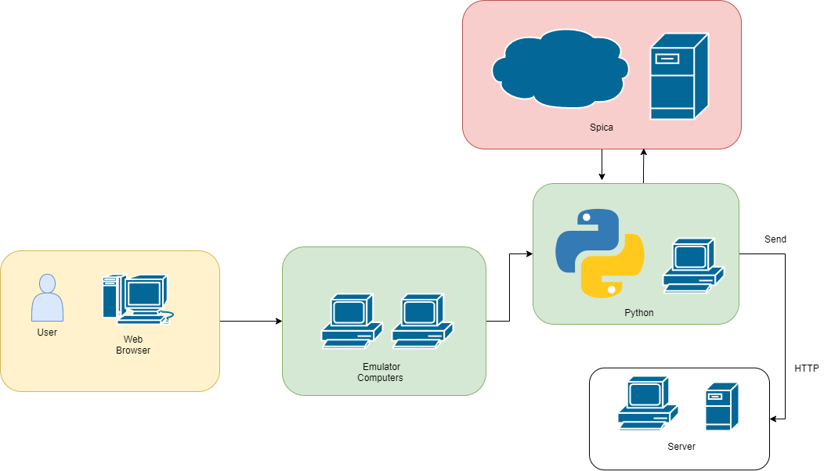
Diagrama de Protocolos

Slide 5
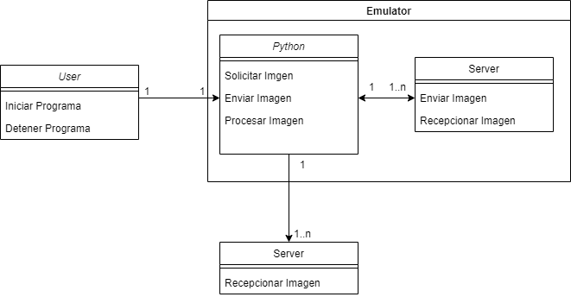
Diagrama de Clases

Slide 6
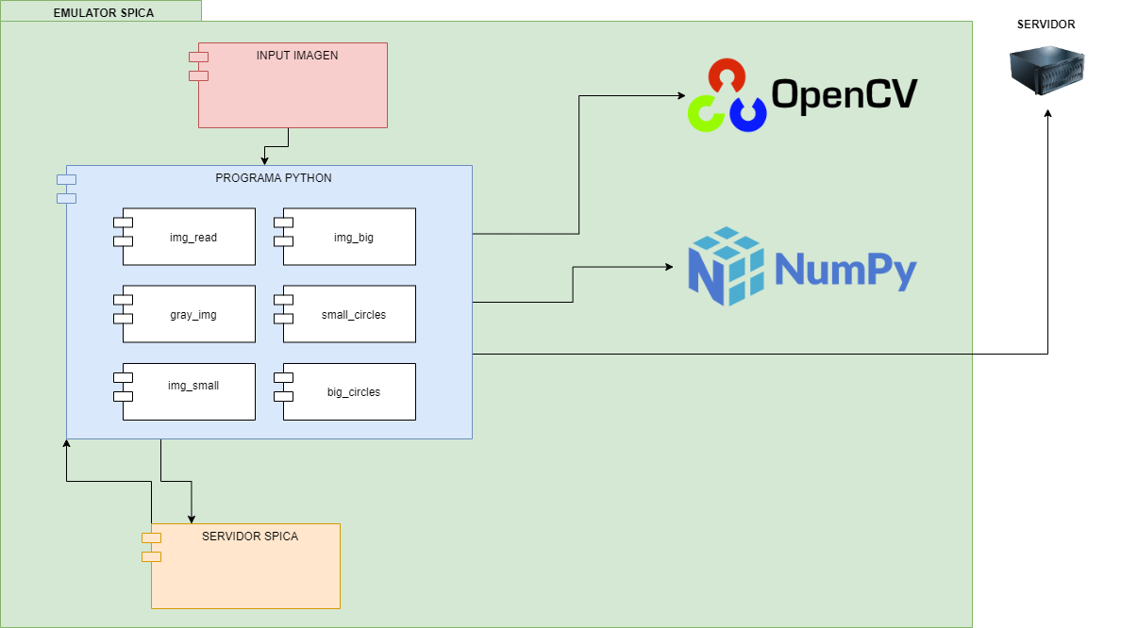
Diagrama Modular

Slide 7
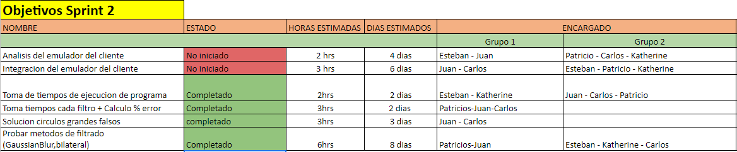
Alcance de los Objetivos

Slide 8
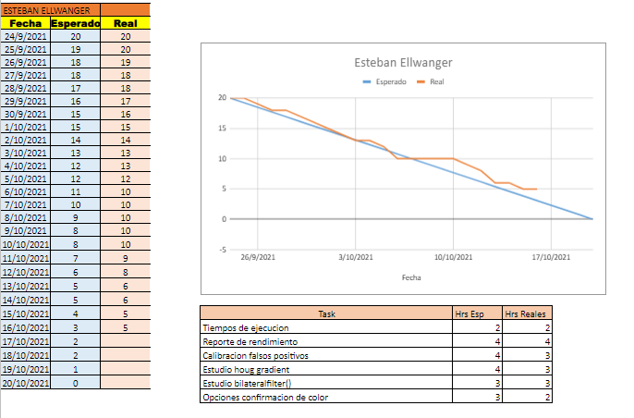
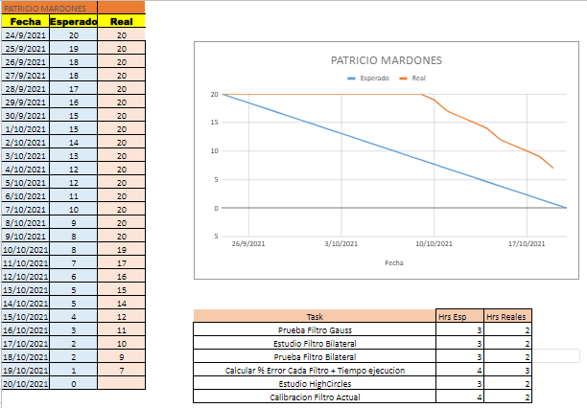
Actividades Individuales

Slide 9
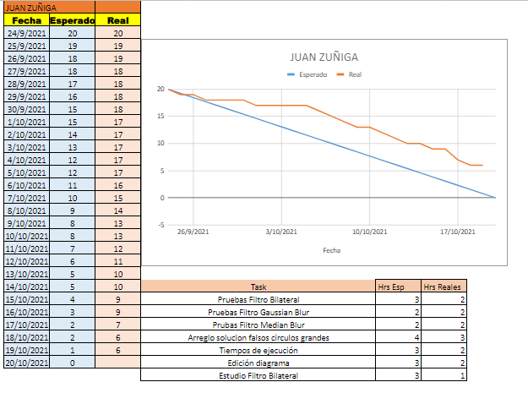
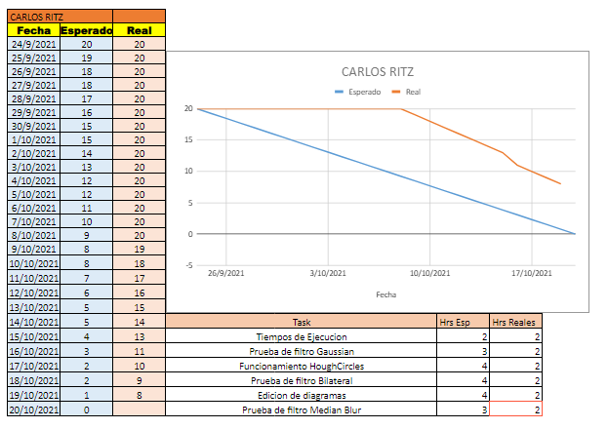
Actividades Individuales

Slide 10
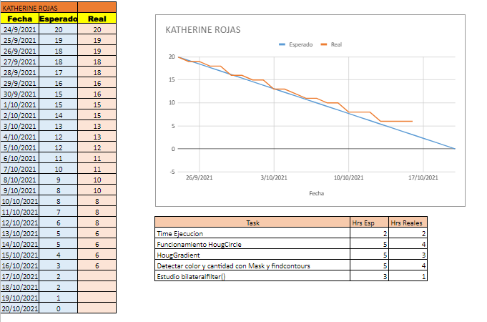
Actividades individuales

Slide 11
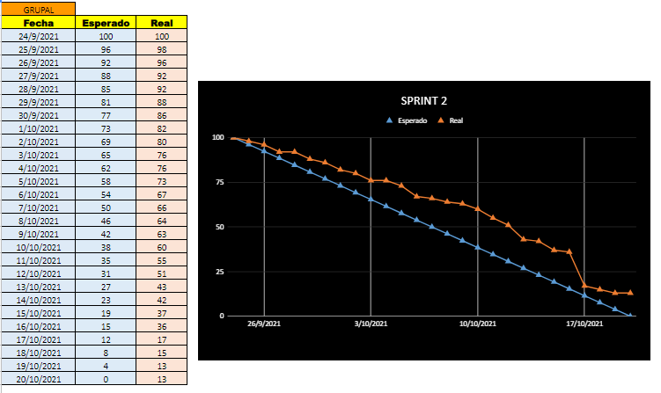
Horas grupales

Slide 12
Problemas
El principal problema que se puede encontrar es encontrar la óptima configuración de parámetros, ya que siempre va a variar dependiendo de la imagen.

Slide 13
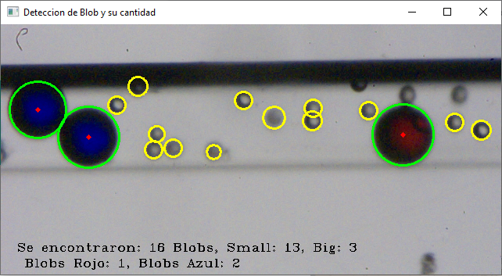
Filtro Median-Blur
% de error:
15%

Slide 14
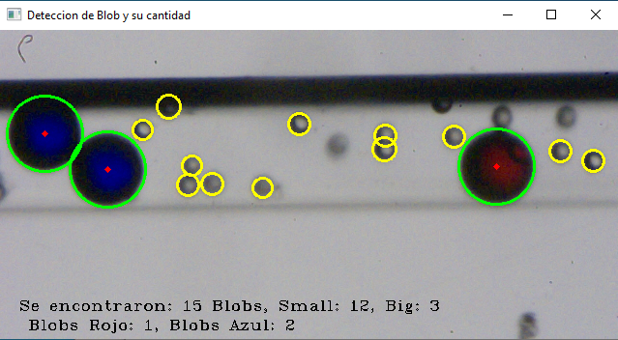
Filtro Gauss
% de error:
21%

Slide 15
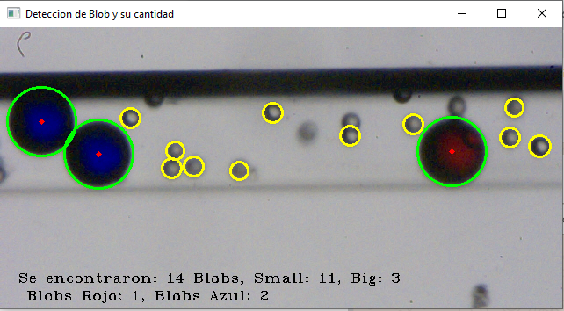
Filtro Bilateral
% de error:
26%

Slide 16
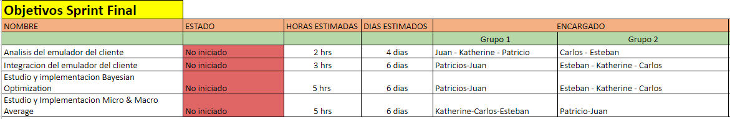
Objetivos Sprint Final

Slide 17
Gracias por su atención.

